Slide 1
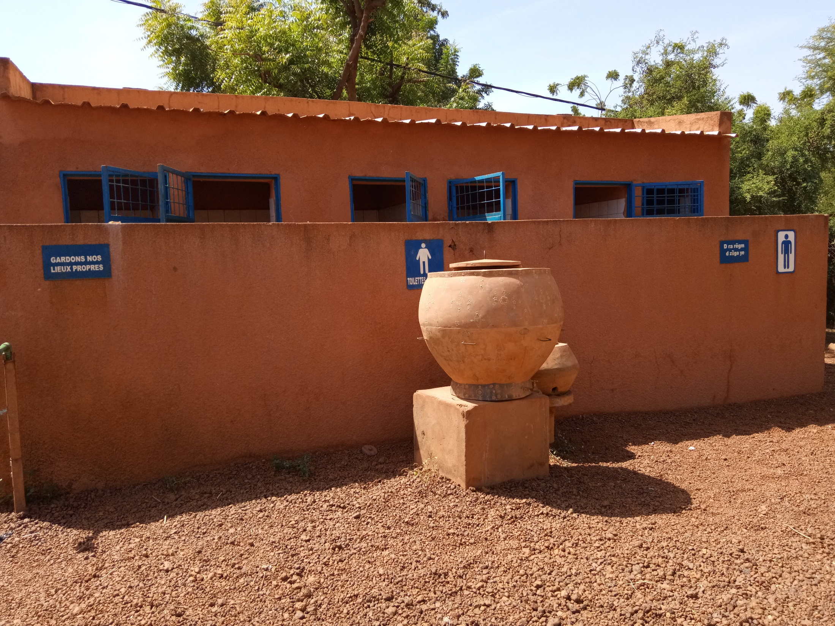

Rapport de stage de fin de cycle présenté comme exigence partielle
pour l’obtention de la licence en eau hygiène et assainissement
THÈME :
GESTION DES BLOCS SANITAIRES DANS LES ECOLES PRIMAIRES :CAS DE LA COMMUNE DE OUAHIGOUYA
(Stage effectue du 17 juin au 23 décembre 2019 à l’ONEA)
Présenté par:
Elsi Florida OUEDRAOGO
Sous la direction de:
M. WETHE Joseph,
(Professeur de suivi)
M. KONDE Stéphane Joseph,
(Maître de stage)
Notes:
Mr le président du jury, honorables membre du jury bonsoir et soyez les bienvenus
Mr les membres du jury, nous tenons à vous remercier d’avoir bien voulu juger notre travail intitulé
C’est un honneur pour nous de prendre la parole en cette séance solennelle de soutenance.
Sans plus tarder, nous allons passer à la présentation du plan

Slide 2
Plan
INTRODUCTION
OBJECTIFS DE L’ÉTUDE
1
2
METHODOLOGIE DE TRAVAIL
3
PRÉSENTATION DE LA ZONE D’ÉTUDE
SYNTHÈSE DES RÉSULTATS ET DISCUSSIONS
4
SUGGESTIONS
5
CONCLUSION
Notes:
Notre présentation s’articulera autour des points suivants
Nous nous pencherons sur la synthèse des résultats et discussions
Puis nous présenterons les recommandations
Et pour terminer nous allons conclure.

Slide 3
INTRODUCTION (1/1)
Présentation du thème-problématique
« GESTION DES BLOCS SANITAIRES DANS LES ECOLES PRIMAIRES : CAS DE LA COMMUNE DE OUAHIGOUYA »
Action 3 : Réalisation de l’accès universel et continu aux services d’assainissement en milieu rural
Action 4 : Réalisation de l’accès universel et continu aux services d’assainissement en milieu urbain
L’approche fondée sur les droits humains (AFDH)
4.000.000 Burkinabès 18.900 81,5% (enfants)
le Programme Eau et Assainissement montrait en 2012 86 milliardsFCFA
Engagement international
Une mauvaise gestion des blocs sanitaires et l’insuffisance ou la faible vulgarisation de solutions technologiques pour les ouvrages d’assainissement adaptés aux personnes vivants avec un handicap constituent autant de facteurs qui compromettent les actions visant à l’accès universel à l’assainissement.
Atteinte des Objectifs du Développement Durable(ODD) à l’horizon 2030
Engagement national
Programme National de l’Assainissement des Eaux Usées et Excrétas(PN-AEUE)
Le PN-AEUE est le document de référence et le cadre programmatique des interventions au Burkina Faso à l’horizon 2030.Il s’articule autour de sept (07) actions principalement.
PN-AEUE 2016-2030, Programme des interventions au Burkina Faso «Le sous –secteur de l’assainissement des eaux usées et excréta».
Notes:
Problématique
Dans ce contexte de l’accès universel et continu aux services d’assainissement, la problématique de la gestion des blocs sanitaires dans les écoles primaires, se pose ainsi avec plus de pertinence.
En effet, 4.000.000 de Burkinabès utilisent des latrines insalubres
Qu’est ce qu’une latrine insalubre !?
Une étude documentaire faite par le Programme Eau et Assainissement montrait en 2012 que le Burkina Faso perd 86 milliards FCFA chaque année à cause d’un mauvais assainissement.

Slide 4
OBJECTIFS DE L’ÉTUDE (1/1)
Objectif général
Faire une étude diagnostique sur la gestion des blocs sanitaires conformément à l’action N°3 et à l’action N°4 du programme national de l’assainissement des eaux usées et excrétas (PN-AEUE).
Spécifiquement
Apprécier la situation actuelle des infrastructures d’assainissements en milieu scolaire ;
D’analyser le niveau de prise en compte de l’Approche Fondée sur les Droits Humains (AFDH);
Faire des propositions pour l'amélioration de la situation de l’assainissement en milieu scolaire.
Notes:
L’étude avait pour objectif

Slide 5
METHODOLOGIE DE TRAVAIL (1/1)
Recherche documentaire
Net, Game d’ouvrages, rapports d’études, articles
Echantillon
Enquêtes
80/141 écoles en fonction de l’accessibilité
Maitrise des concepts, idée exhaustive des travaux menés
Analyse des résultats
Un(01) questionnaire/école
Dépouillement, logiciels qgis, sphinx, Excel, Word
Notes:
Pour étudier cette problématique de l’assainissement, nous avons opéré des choix méthodologiques qui nous ont paru indispensables à l’étude.

Slide 6
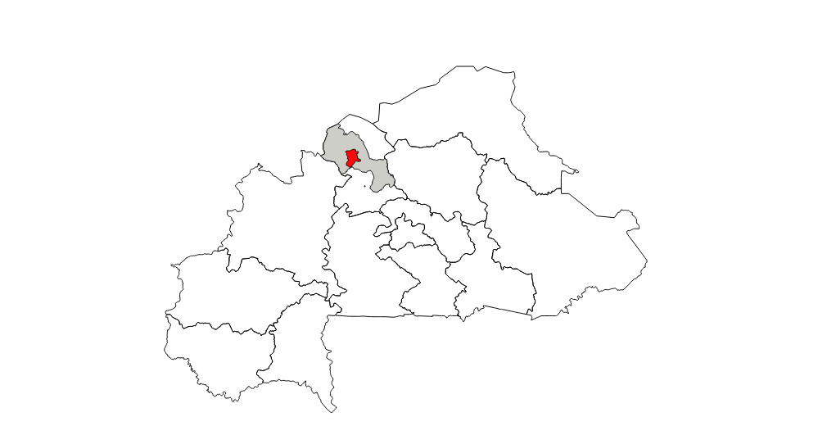
PRÉSENTATION DE LA ZONE D’ÉTUDE (1/1)
province du Yatenga
taux d’accroissement
3% (urbain) et de 2% (rural)
OUAHIGOUYA
Populations
171 090 habitants

Slide 7
SYNTHÈSE DES RÉSULTATS ET DISCUSSIONS (1/6)
Caractéristiques des écoles enquêtées
80 écoles primaires
57 écoles primaires publiques (34 urbaine, 23 rurale)
23 écoles primaires privées (12 urbaine, 11 rurale)
Nombre moyen d’élèves en situation
de handicape: 5/école
Notes:
57 publique dont …

Slide 8
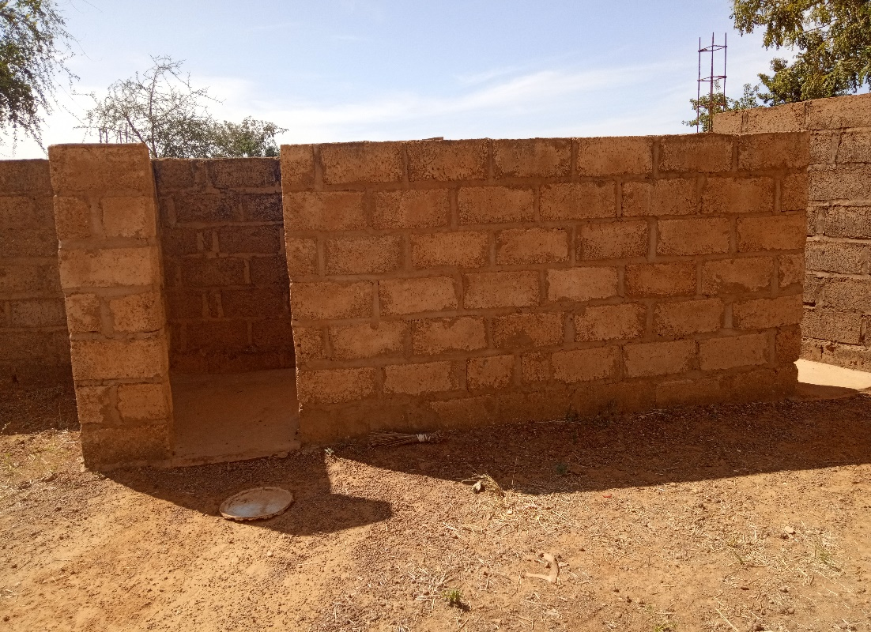
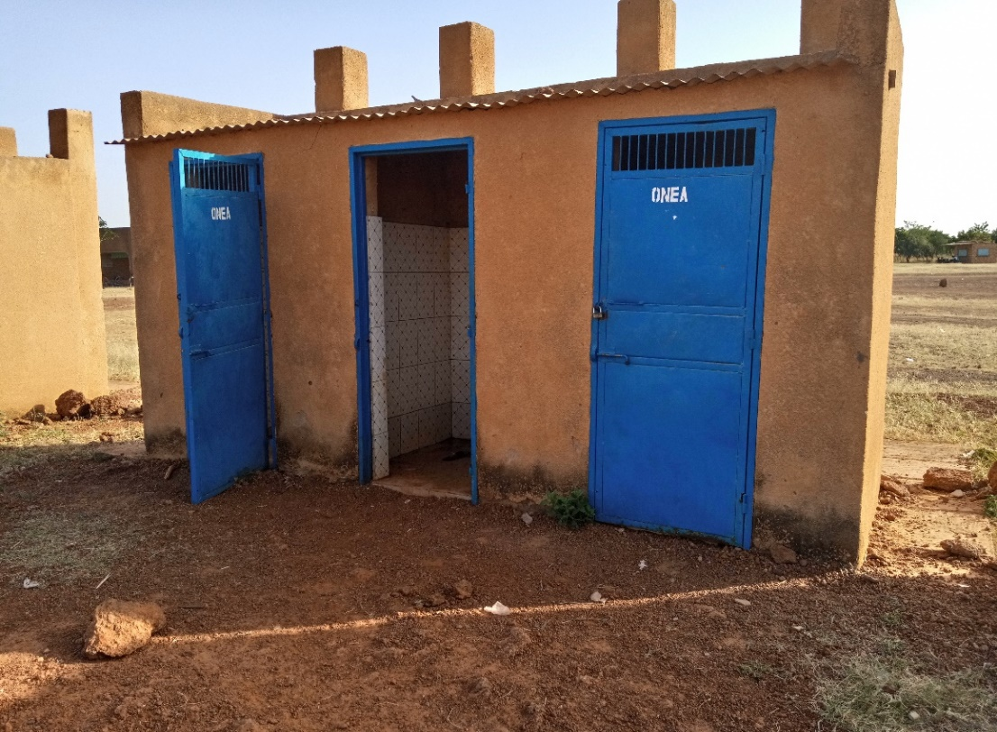
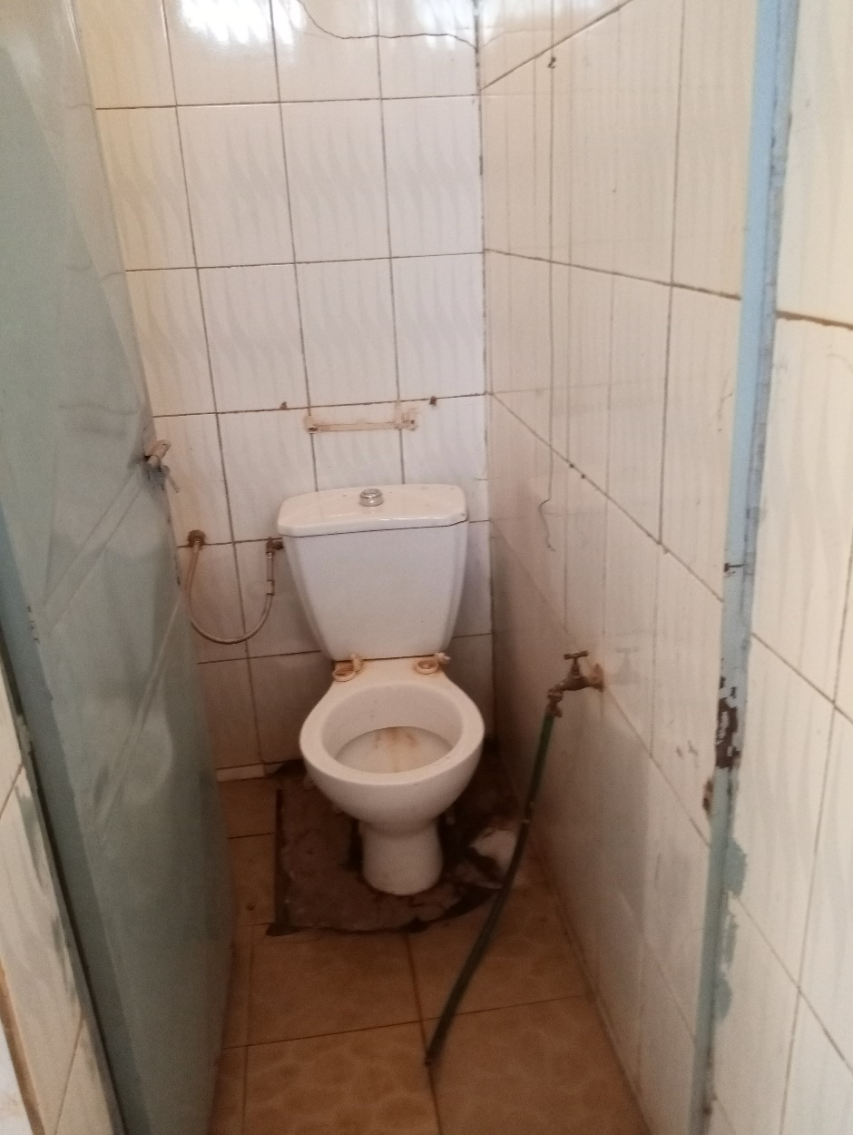
SYNTHÈSE DES RÉSULTATS ET DISCUSSIONS (2/6)
Typologie et caractéristiques des latrines
2. Les latrines traditionnelles représentent 4,1%
Une fosse
Superstructure
Pas de porte
Pas de toiture
Pas de ventilation
3. Toilette à l’anglaise représente 1,3%
Chaise soutenue par un pilier stable
Réservoir d’eau
Chasse d’eau
Superstructure
Puisard
Les latrines améliorées à fosse ventilées (VIP)
représentent 94,5%
Une fosse compartimentée en deux (02) parties
d’une superstructure
Cheminée de ventilation 02matériaux en claustras
Toiture
Porte en métallique
Toilette à l’anglaise
Latrine traditionnelle à 02 postes
Latrine VIP à 03postes
Notes:
Les investigations sur le terrain ont porté sur 3 principaux type
Sur les 73 écoles possédant des latrines,
type VIP est plus utilisée à cause peut-être de ses multiples avantages tels que la possible maitrise des odeurs, la facilité d’exploitation
Les investigations ont permis de déceler 02 formes de gestion qui sont:

Slide 9
SYNTHÈSE DES RÉSULTATS ET DISCUSSIONS (3/6)
Les formes de gestion des latrines
Gestion financière
Gestion organisationnelle
La cotisation des Associations des Parents d’Elèves (APE)
Soit 2000 à 3000FCFA
Achat du matériel de nettoyage
Réparations
Directeur d’école
Municipalité,ONEA,ONG
Ecole
-analyse du besoin
-construction/réhabilitation
-remise de la latrine
Manifestation du besoin
-Utilisation
-Entretien
Notes:
Toutes les écoles visitées disposent d’une APE qui gèrent une partie des finances de l’école
Certaine écoles telle que les privées suivent un schéma de gestion organisationnelle quant aux autres écoles, les latrines sont construites sans que le directeur ne le demande (cas des écoles publiques)
A présent passons au point suivant qui présente l’état et les formes d’usage des latrines et dispositifs de lavage des mains
réception

Slide 10
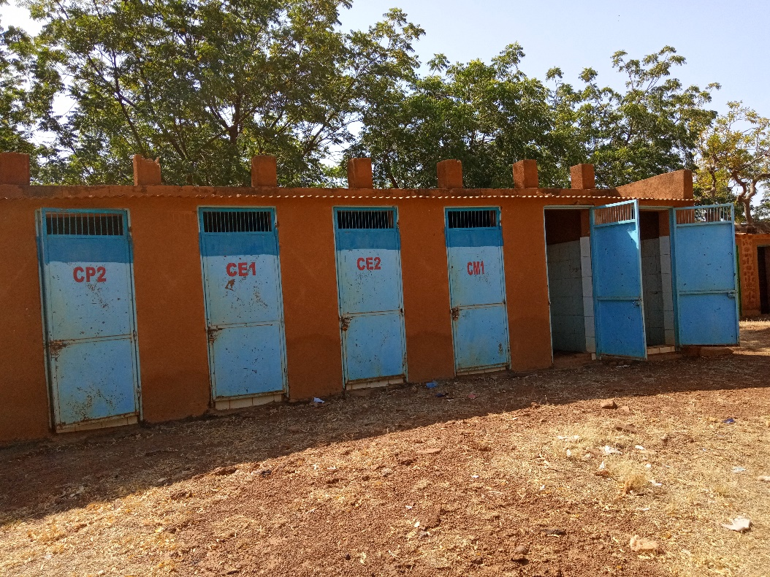
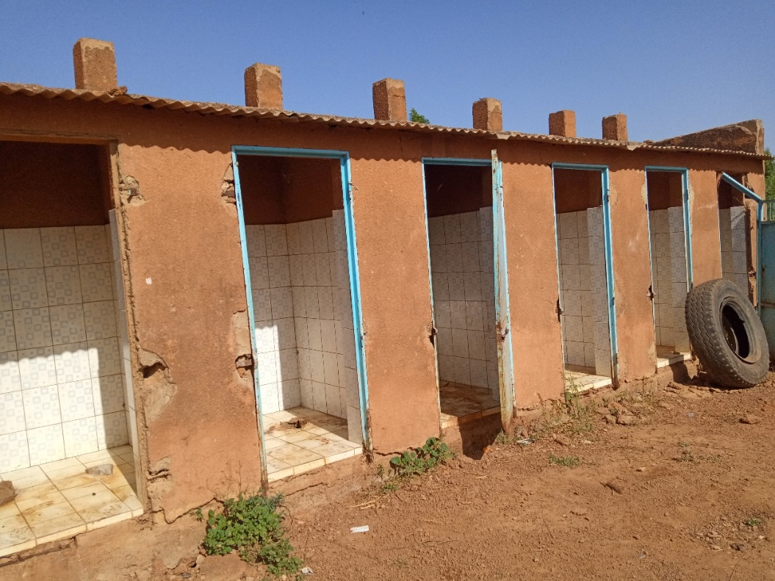
SYNTHÈSE DES RÉSULTATS ET DISCUSSIONS (4/6)
Etat des latrines et comparaison
ECOLE clôturée
ECOLE NON clôturée
Notes:
L’état d’une latrine dépend de son fonctionnement et de son entretien
Pour parler d’une latrine en bon état, il faut voir :
La sécurité
l’intimité
La propreté
L’apparence
L’accessibilité

Slide 11
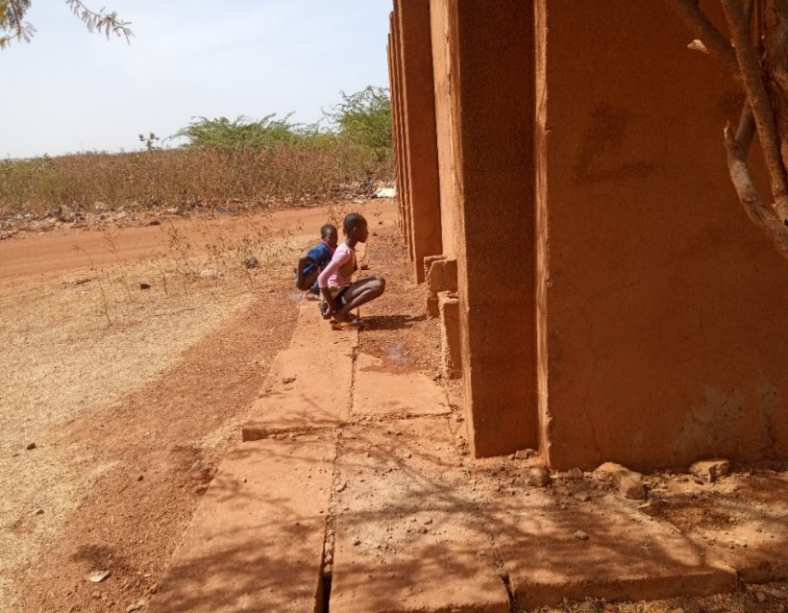
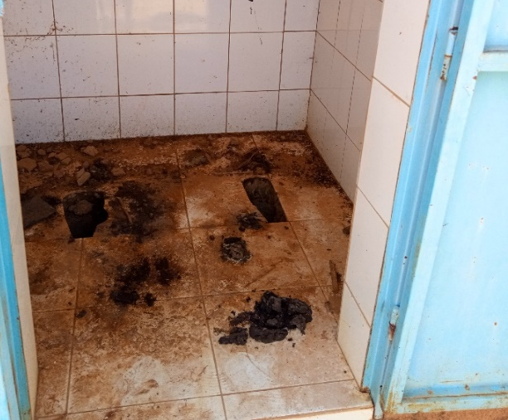
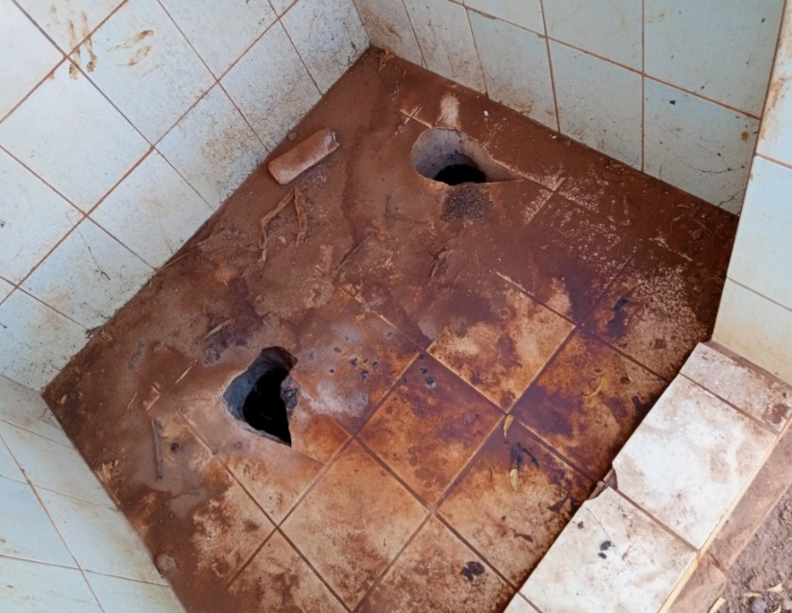
SYNTHÈSE DES RÉSULTATS ET DISCUSSIONS (5/6)
Usage et entretien des Latrines
Notes:
Elle est pratiquée dans 67% des écoles ayant des latrines.
L’absence de latrine n’est donc pas le seul facteur explicatif.
L’aspect entretien des latrines est le plus problématique et nous avons observé dans l’ensemble des écoles qu’une attention particulière n’est pas accordée à cet aspect. Cette situation est très préjudiciable pour la santé des élèves.
Aussi les latrines à double fosse sont rarement bien utilisées car nous avons à plusieurs reprises observé l’utilisation simultanée des deux fosses.
Un travail intensif de sensibilisation sera donc nécessaire pour optimiser l’utilisation de la double fosse
La majorité des écoles visitées, ont des latrines dans un état d’insalubrité total
expliquent la réticence à fréquenter ces latrines.
UNE réticence tient à d’autres facteurs complémentaires qui ont trait aux blocages socioculturels car dès le bas âge, le nettoyage des latrine est perçue comme une corvée, une punition.
Aussi les conditions d’accès des latrines sont très inquiétantes car aucune école enquêtée ne dispose d’une rampe d’accès ni de dispositions afin de faciliter l’utilisation des latrines par élèves en situation de handicap.

Slide 12
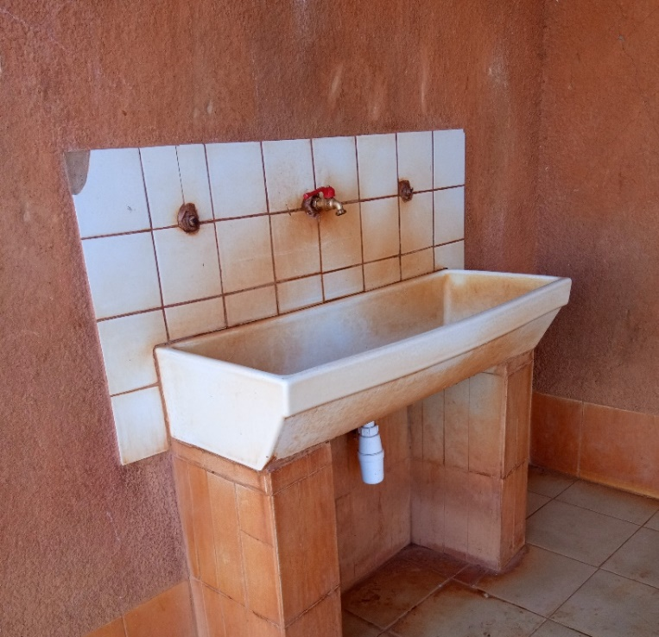
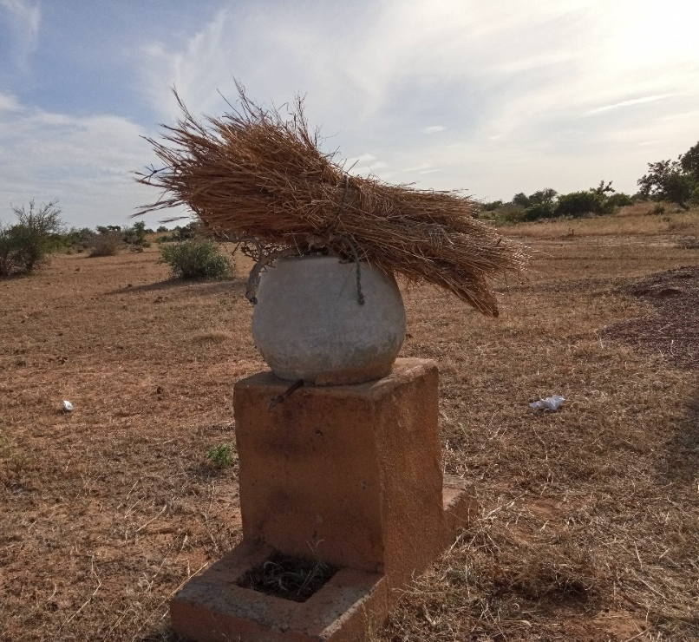
SYNTHÈSE DES RÉSULTATS ET DISCUSSIONS (6/6)
Usage des dispositif de lavage des mains
Notes:
42.5 % des écoles disposent d’un dispositif de lavage des mains. Quand bien même il existe, ils ne sont pas utilisés.
Cette situation a pour conséquence la faible pratique du lavage des mains.
La réticence au lavage des mains tient à certaines conceptions culturelles qui veulent qu’on « s’appauvrit et l’on gaspille ses chances en lavant ses mains à ‘’tout bout de champ’’ » ou que l’on « n’a pas besoin de se laver les mains puisque qu’on mange avec la main droite, qui est ‘’propre’’ à l’inverse de la main gauche qui est ‘’sale’’»
(une conception culturelle incidente sur l’hygiène et l’assainissement’’)
Situation de CORONA
A la suite de notre synthèse, nous pensons
les objectifs des actions N°3 et N°4 sont loin d’être atteints
Comme le déclarait Gandhi, l’assainissement est plus important que l’indépendance
Pour que l’hygiène et l’assainissement deviennent une pratique quotidienne dans les écoles primaires de Ouahigouya, nous formulons les suggestions suivantes

Slide 13
SUGGESTIONS (1/1)
Professionnels des médias
Promouvoir les droits humains à l’eau et l’assainissement
Chefs d’établissement
Un comité de gestion des blocs sanitaires
Une fiche hebdomadaire d’entretien des blocs sanitaires
Médiatisation, panneaux publicitaires
Dispenser aux élèves des cours sur l’assainissement
Notes:
Nous suggérons vivement aux:
Respecter les consignes

Slide 14
CONCLUSION (1/1)
Conclusion-Perspectives
L’étude que nous avons menée avait pour cadre « GESTION DES BLOCS SANITAIRES DANS LES ECOLES PRIMAIRES : CAS DE LA COMMUNE DE OUAHIGOUYA »
L’étude a montré que la quasi-totalité des écoles possède aujourd’hui des latrines, mais leur niveau d’entretien reste défaillant. Ce manque d’entretien entraine l’abandon de celles-ci favorisant ainsi la défécation à l’air libre (DAL) et freinant les objectifs visés par les actions N°3 et N°4; les acteurs doivent donc redoubler d’effort afin d’améliorer les conditions d’assainissement.
A cet effet il serait judicieux de mener une telle étude dans d’autres écoles des autres villes et même dans tout le territoire national et de mettre en place une commission de contrôle de l’assainissement .
Notes:
Nous pouvons donc conclure en rappelant que
nous estimons avoir atteints nos objectifs quoique notre échantillon au départ était constitué de 141 écoles primaires de Ouahigouya ; publiques, privées confondues. En raison de la situation d’insécurité que traverse le Burkina Faso les 61 autres ont été fermées et nous avons pu enquêter 80 écoles primaires de la commune de Ouahigouya

Slide 15
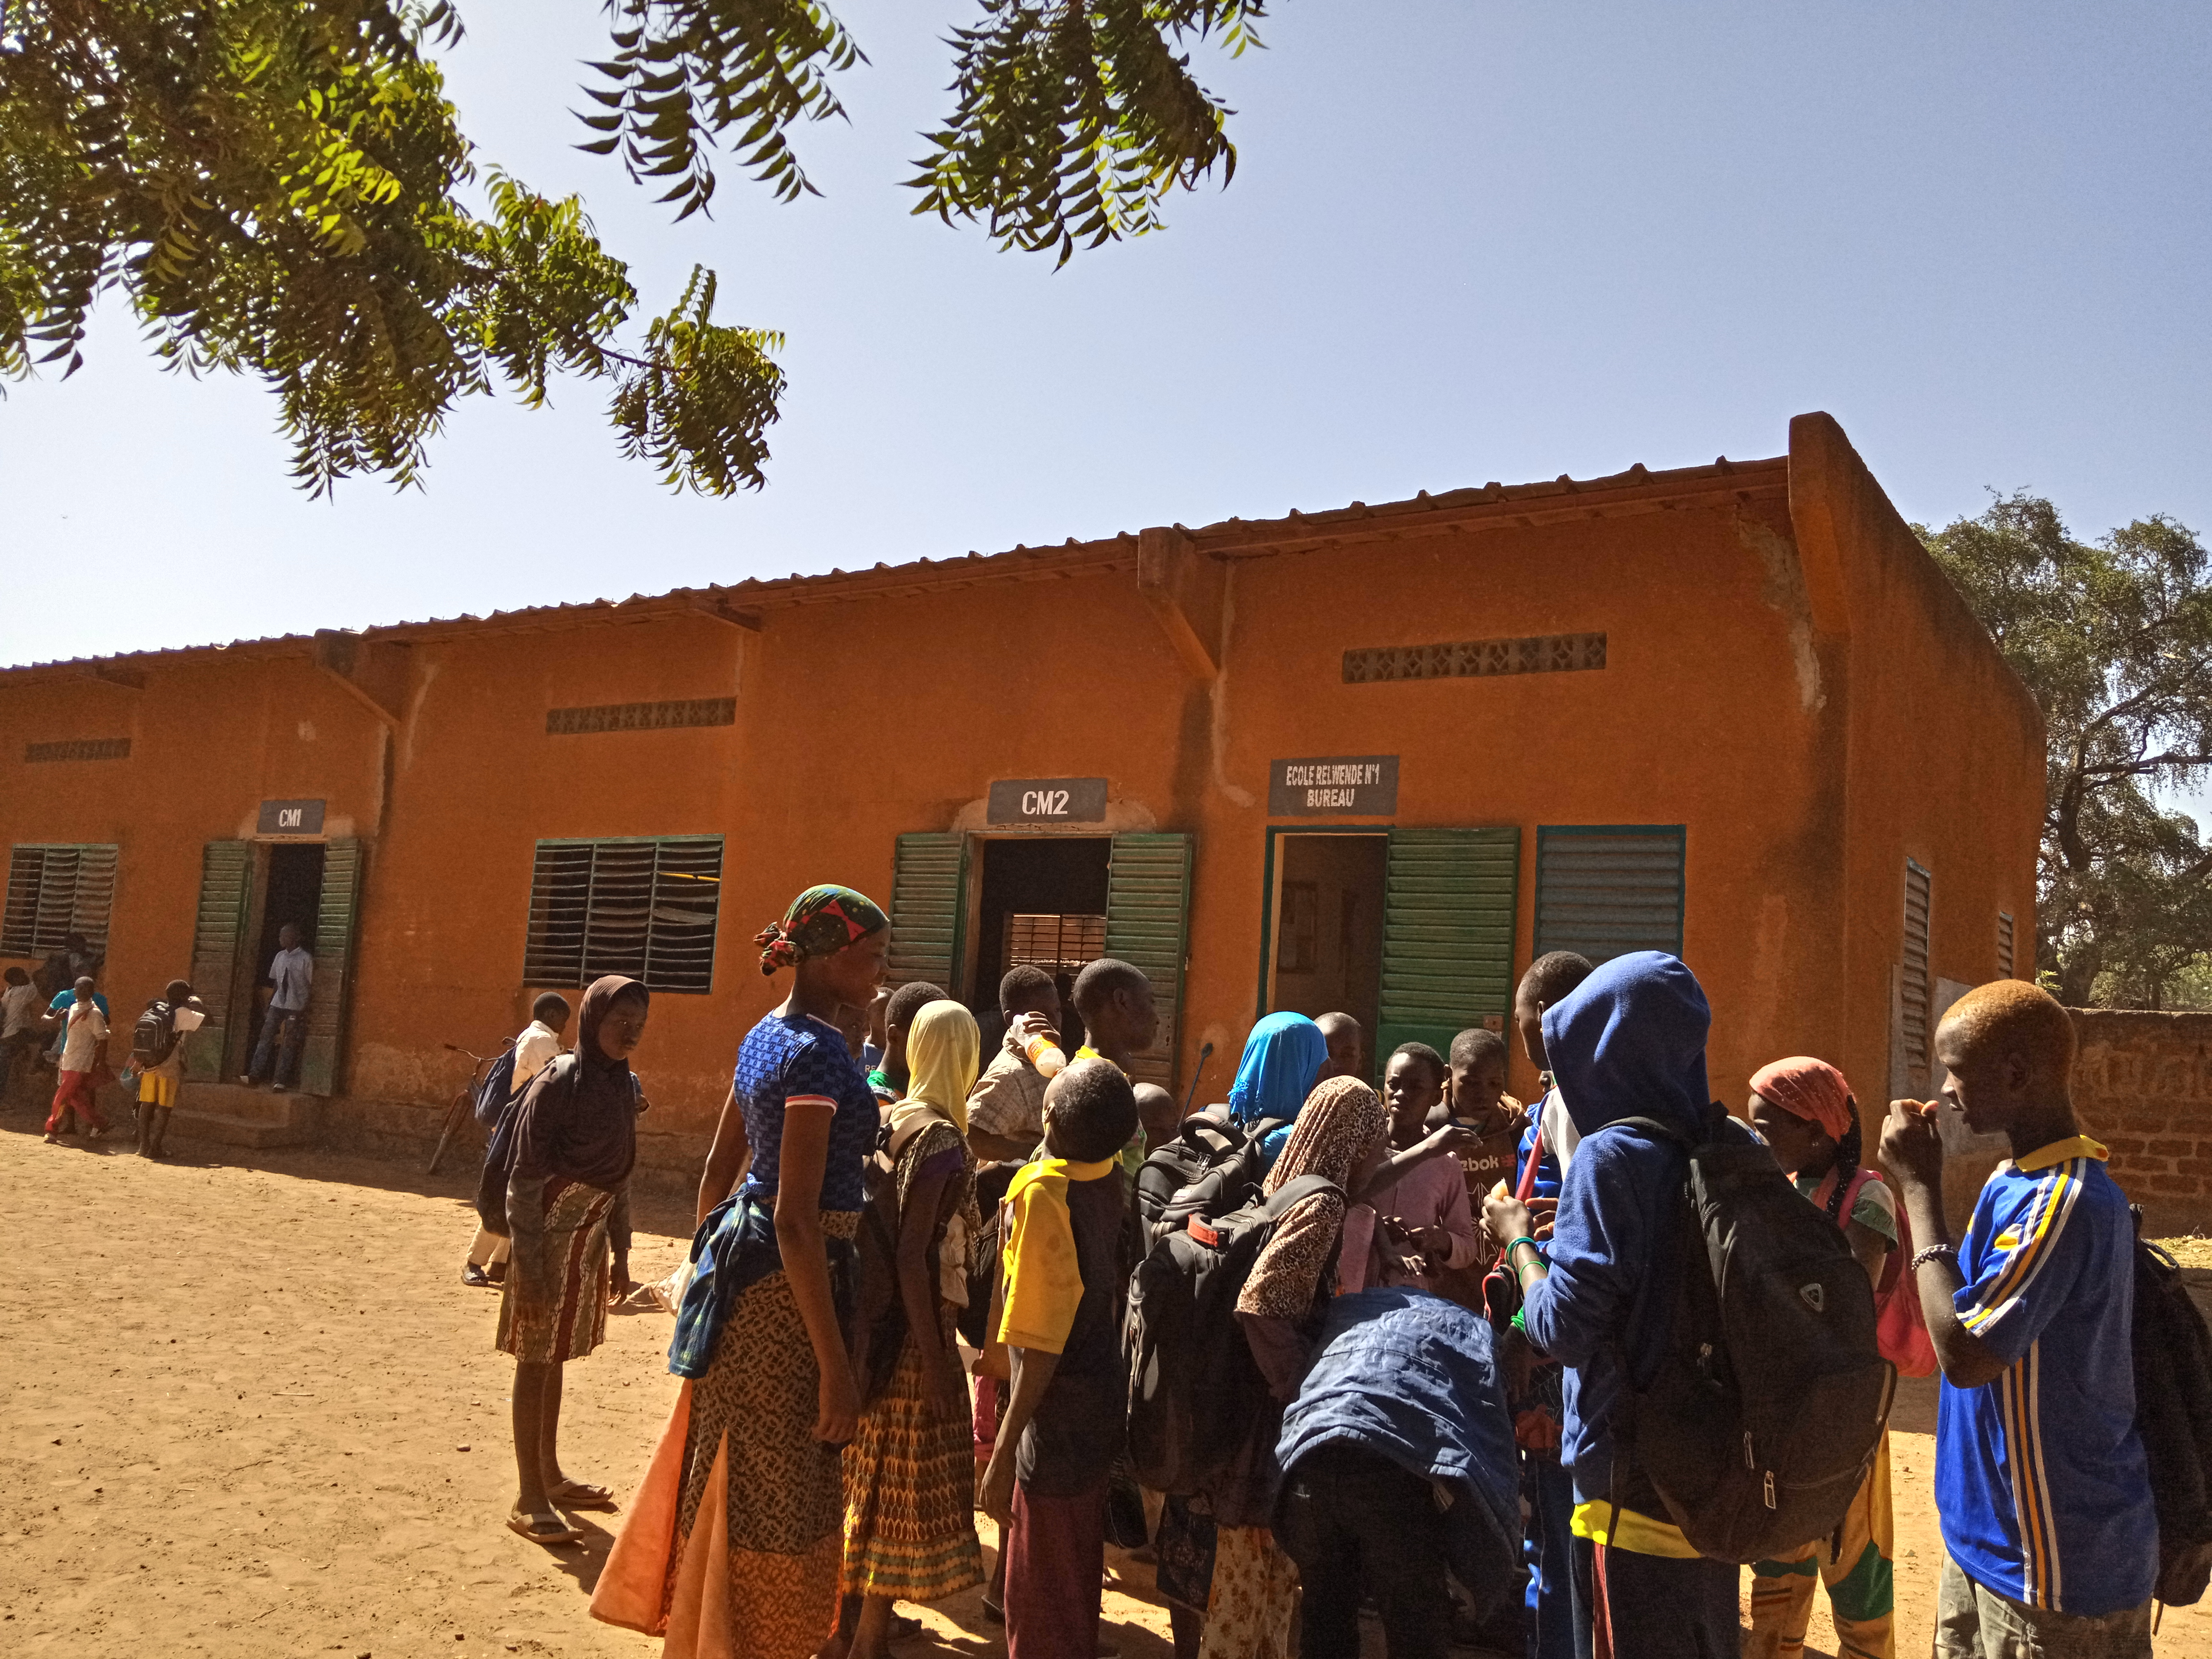
Merci pour votre attention

Slide 16
Rapport de stage de fin de cycle présenté comme exigence partielle
pour l’obtention de la licence en eau hygiène et assainissement
THÈME :
GESTION DES BLOCS SANITAIRES DANS LES ECOLES PRIMAIRES :CAS DE LA COMMUNE DE OUAHIGOUYA
(Stage effectuer du 17 juin au 23 décembre 2019 à l’ONEA)
Présenté et soutenu par:
Elsi Florida OUEDRAOGO
Sous la direction de:
M. WETHE Joseph,
(Professeur de suivi)
M. KONDE Stéphane Joseph,
(Maître de stage)
Notes:
La Déclaration universelle des droits de l'homme proclame à l'article 1 que «Tous les êtres humains naissent libres et égaux en dignité et en droits", et l'article 2 explique que «Chacun a droit à tous les droits
La redevabilité est le processus par lequel les personnes vivant sous la juridiction d'un État peuvent s’assurer que ledit État respecte ses obligations à l'égard des droits humains relatifs à l'eau et à l'assainissement.
1) la non-discrimination et l’équité ; 2) l’accès à l’information et la transparence ; 3) la participation et l’inclusion ; 4) la redevabilité ou responsabilité des autorités publiques ; 5) la durabilité et la non-régression
Pour ce faire, l’Etat burkinabè s’est doté en 2013 d’une Politique Nationale des Droits Humains et de la Promotion Civique (PNDHPC) pour d’une part promouvoir et défendre les droits humains et, d’autre part, amener les individus à assumer leur devoir vis-à-vis de la société, de l’Etat et des autres individus

